Slide 1

ФОНЕТИКА
НАВЧАЛЬНО-ДЕМОНСТРАЦІЙНИЙ МАТЕРІАЛ
АВТОР: НЕМИРОВСЬКА Н.В.

Slide 2
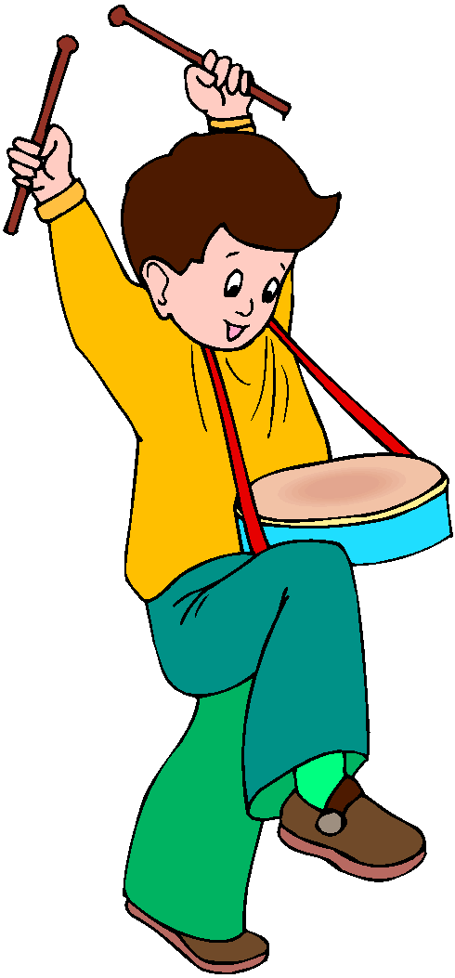
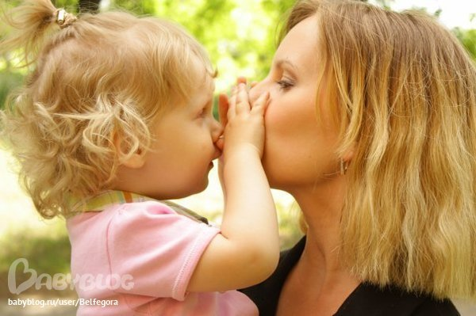

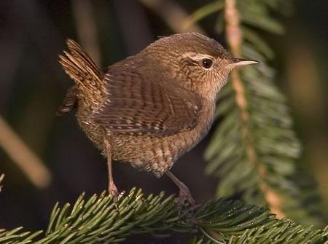
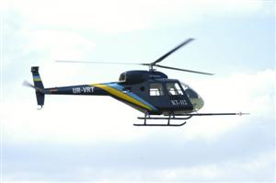
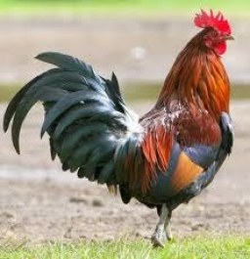
Якщо спробувати на хвилинку зупинитися у звичайний будній день на вулиці і прислухатися до оточуючих нас звуків, то спочатку можна почути справжню поліфонію: гул машин, стукіт на будівництві, стукіт підборів … і приємний спів птахів.
Проте серед безлічі звуків вирізняються звуки людської мови.

Slide 3
Фонетика (від грецького phonetikos- звуковий) – це розділ науки про мову, що вивчає звуки мовлення.
Фонема –це найменша звукова одиниця, здатна розрізняти слова та їх форми. Порівняймо: слова сон,сам, сім розрізняються голосними звуками [о], [а], [і].
Фонологічна система української мови -
38 звуків
ГОЛОСНІ ЗВУКИ - 6
ПРИГОЛОСНІ ЗВУКИ-- 32

Slide 4

ЦІКАВО ЗНАТИ!!!!!!!!!!
У мовах світу різна кількість звуків, фонем, різною є інтонація і мелодика.
Найбільша кількість звуків у так званих іберо-кавказьких мовах: кількість приголосних - 70, а кількість голосних - 2-3(з варіантами).
А найменше ­ у гаванській мові в Полінезії всього 13 голосних і приголосних фонем.

Slide 5
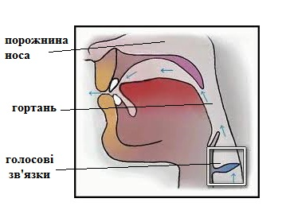
Як твориться звук?
Звук мовлення творяться мовним апаратом людини ,
який складається з
органів дихання (діафрагма, бронхи,
дихальне горло);
-органів вимовляння
(зубів, язика, піднебіння);
-гортані із голосовими
зв’язками.

Slide 6
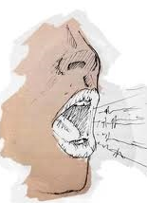
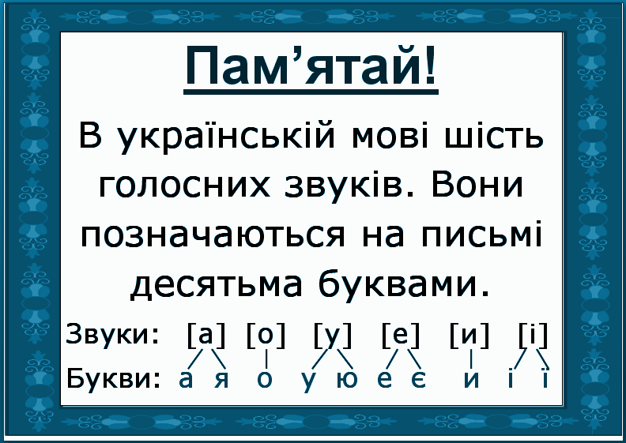
Голосні звуки - це звуки, в основі яких лежить голос. При творенні голосних на шляху видихуваного повітря немає перешкод.

Slide 7
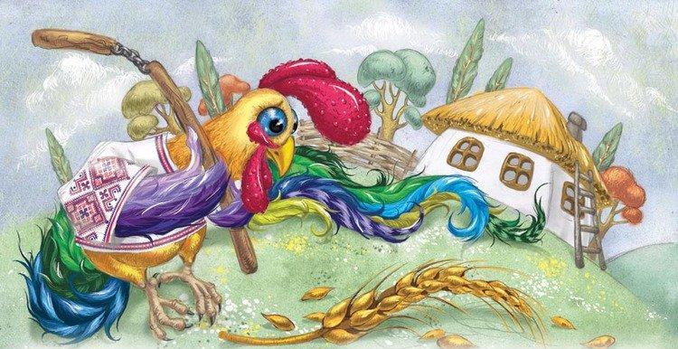
ВИВЧИТИ ЛЕГКО!
ГОЛОСНІ ЗВУКИ ПРОСПІВУЮТЬСЯ
ПІВНИК ШУКАВ
ЗЕРНО

Slide 8
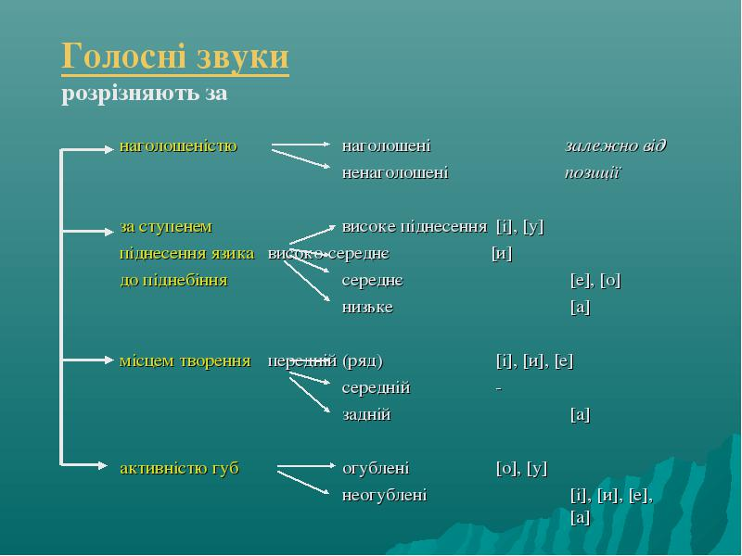

Slide 9
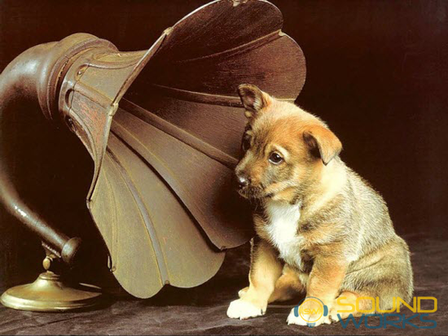
ВПРАВИ
1)Назвати голосні звуки в поданих словах.
Лялька, єнот, зілля, Переяслав, люди.
2) Назвати в кожному слові наголошені голосні звуки.
Олень, подруга, пересторога, ходжу, навчання, тривати.

Slide 10
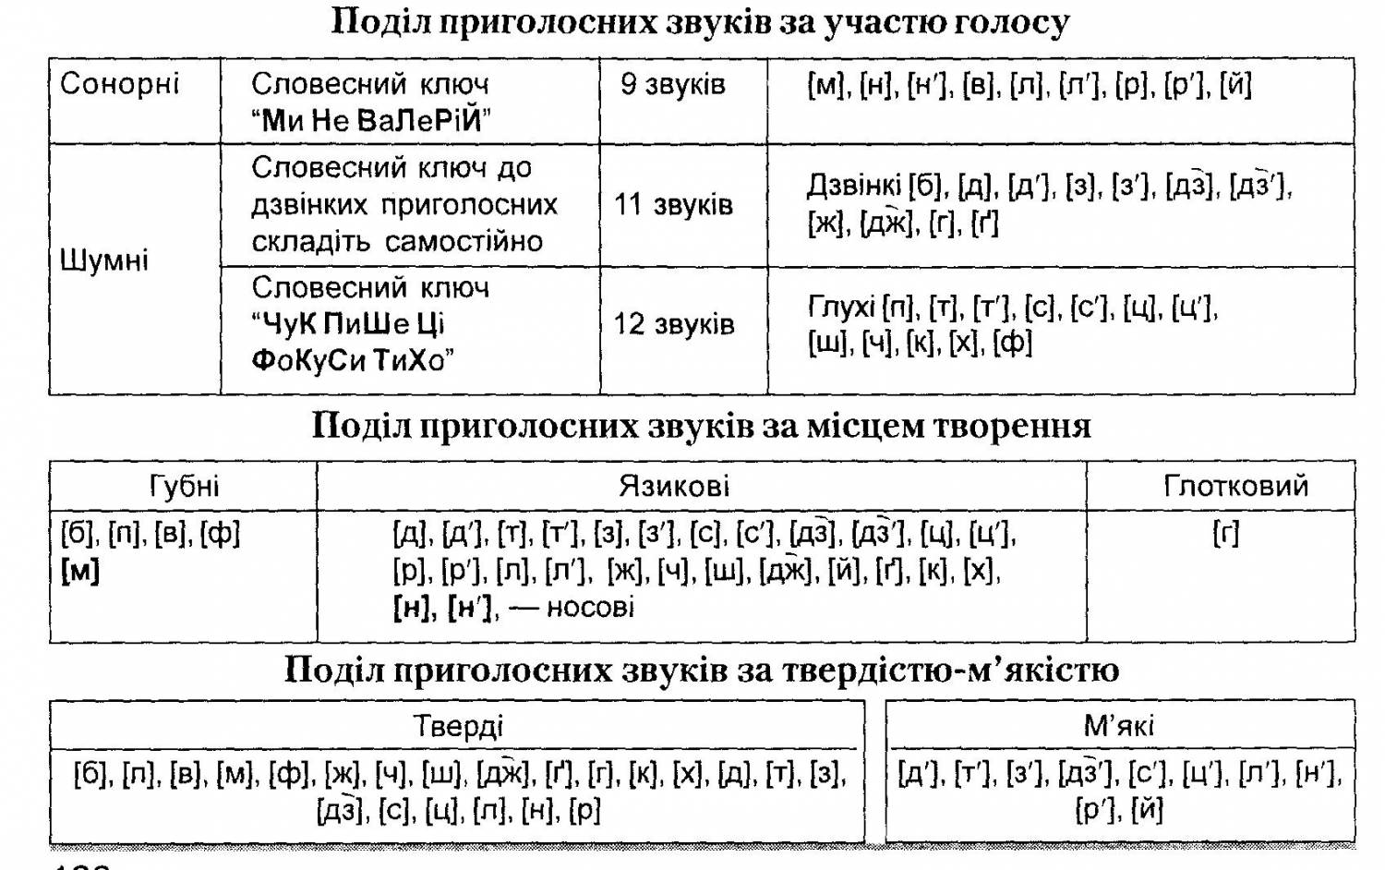

Slide 11

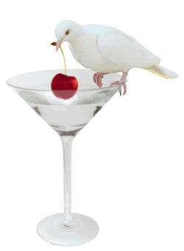
Для кмітливих!
ЗАПАМ’ЯТАТИ ГЛУХІ ПРИГОЛОСНІ ЛЕГКО!
Словесний ключ:
“УСЕ ЦЕ КАФЕ
“ПТАХ І ЧАША”

Slide 12

Дзвінкі приголосні
звуки
БУДЕ ГОЖЕ
ҐЕДЗЮ У ДЖАЗІ

Slide 13

СОНОРНІ ПРИГОЛОСНІ
ЗВУКИ
МИ ВИНИЛИ
РІЙ

Slide 14
Випишіть у три колонки слова:
1) у яких звуків і букв порівну; 2) у яких звуків менше, ніж букв; 3) у яких звуків більше, ніж букв. У кожному слові підкресліть другу букву, з них прочитаєте: 1) арабське прислів’я; 2) початок вислову М. Рильського: «…не купити».
1.Юрба, остуджений, сяйво, злагодженість, дощ, їзда, кукурудза, їздець, щирість, згуртованість, українець, пуща, ознайомлюю, каньйон, зм’яклий, зумієш.
2.Узгір’я, ясність, вдячність, броджу, пахощі, ключ, зграя, щось, ґудзик, авжеж, джура,знавець, сьогодні, країна, колись, щогла, згоджуюсь, юшка, надзвичайний, ходжу, сім’я.

Slide 15
ВИБІРКОВИЙ ДИКТАНТ
Випишіть слова, в яких є букви, що позначають два звуки.
ФАЯНС, ДЗВІН, ПОДВІР’Я, ЕТИКА, ЖИТТЯ, ПІЩАНИЙ, БРАКОНЬЄР, ЯСЕН, ЩУКА,
ДОЛЯ, ЛЬОН, ПІВОНІЯ, ВЕСІЛЛЯ, КИЇВ, МАДЯР, ЩАБЕЛЬ
ВІДПОВІДЬ:
ФАЯНС, ПОДВІР’Я, ПІВОНІЯ, ПІЩАНИЙ, КИЇВ, БРАКОНЬЄР, ЯСЕН, ЩУКА, ЩАБЕЛЬ

Slide 16
ВІДПОВІДІ
до завдання№1
1) у яких звуків і букв порівну; | 2) у яких звуків менше, ніж букв; | 3) у яких звуків більше, ніж букв.
 | ОСТУДЖЕНИЙ | ЮРБА
СЯЙВО | ЗЛАГОДЖЕНІСТЬ | ДОЩ
ЇЗДЕЦЬ | КУКУРУДЗА | ЇЗДА
ЩИРІСТЬ | ЗГУРТОВАНІСТЬ | ПУЩА
УКРАЇНЕЦЬ | КАНЬЙОН | ЗМ’ЯКЛИЙ
 |  | ЗУМІЄШ
КЛЮЧ: “ЯЗИК - СЛУГА РОЗУМУ”

Slide 17
ВІДПОВІДЬ ДО ЗАВДАННЯ №2
1) у яких звуків і букв порівну; | 2) у яких звуків менше, ніж букв; | 3) у яких звуків більше, ніж букв.
ЯСНІСТЬ | ВДЯЧНІСТЬ | УЗГІР’Я
КЛЮЧ | БРОДЖУ | ПАХОЩІ
ЩОСЬ | ҐУДЗИК | ЗГРАЯ
АВЖЕЖ | ДЖУРА ЗНАВЕЦЬ | КРАЇНА
НАДЗВИЧАЙНИЙ | СЬОГОДНІ | ЩОГЛА
 | КОЛИСЬ | ЮШКА
 | ЗГОДЖУЮСЬ ХОДЖУ | СІМ’Я
КЛЮЧ: “СЛОВА ДРУЖНЬОГО ЗА ГРОШІ….НЕ КУПИТИ”

Slide 18
У фонетиці використовується графічний запис звуків.
Фонетичною транскрипцією називається такий спосіб запису живого мовлення, в якому з можливою точністю передається кожен звук з усіма відтінками звучання.
В основу фонетичної транскрипції української мови покладено алфавіт: кожен звук у більшості випадків позначається окремою буквою, усі слова пишуться з малої букви.
Текст, записаний спрощеною фонетичною транскрипцією:
[бе^{и}змилого бáт'ко / мати / jак чуж’íjі л'ýде // бе^{и}змилого сонце^{и} с'в’íт[не^{и}шче^{и}бéче соловéjко / влýз'і надводójу // не^{и}с'п’івájе чорнобрúва / стójа п’ідве^{и}рбójу // не^{и}с'п’івájе / jак си^{е}ротá / б’íли^{е}м с'в’íтом нýдит' // ит' / jаквóрог с'м’іjéц': а // бе^{и}змилого скр'із' могúла // асéрде^{и}н'ко бjéц': а //]

Slide 19
Графеми та діакритичні знаки спрощеної фонетичної транскрипції:
[ ] – звуки і текст, записані фонетичною транскрипцією, беруться в квадратні дужки;
/ – коротка пауза між частинами речення;
// – довга пауза в кінці речення;
[ý] – наголошена голосна [лýз'і];
[е^{и}] – звук [е], наближений у вимові до звука [и], [не^{и}шче^{и}бéче];
[и^{е}] – звук [и], наближений у вимові до звука [е], [си^{е}ротá];
[о^{у}] – звук [о], наближений у вимові до звука [у], [го^{у}лýбка];
[і^{и}] – звук [і], наближений у вимові до звука [и], [ī^{и}ншиj];
[з^{с}] – звук [з] наближений у вимові до [с] [роз^{с}пи^{е}тáти];
[д_{ж}] (на письмі дж), [д_{з}] (на письмі дз) – африкати [д_{ж}м’іл′], [д_{з}éркало];
[j] – середньоязиковий звук [й] [не^{и}с'п’івájе ];
[с'] – м’якість приголосних [с'в’íтит'];
[п’] – напівм’якість приголосних [п’ідве^{и}рбójу];
[ц':] - подовження приголосних [бjец':а]

Slide 20
ДОМАШНЄ ЗАВДАННЯ:
ГРАЙТЕ В ІГРИ, НАВЧАЮЧИСЬ УКРАЇНСЬКОЇ МОВИ.
ПЕРЕВІРКА ТЕМИ "ФОНЕТИКА"
http://natalianemirovska.blogspot.com/2015/07/blog-post.html
2) http://onlinetestpad.com/ru-ru/Go/FONETIKA-28265/Default.aspx
3) https://onlinetestpad.com/ua-ua/PersonalCabinet/LogicGameMaker.aspx
4) Вивчити класифікацію голосних і приголосних звуків

Slide 21
